Slide 1

< WORKSHOP DOCKER />
Docker
en pratique_
ÇA MARCHE PARTOUT_
{ <TECH TOGETHER TOMORROW> }
Conteneurs, images, Compose
Ilan - AER Epitech Lyon
Notes:
0:00 -> 0:40
Je me présente en une phrase (AER à Epitech Lyon) et je dis pourquoi Docker vaut le coup de s'y mettre maintenant.
Déroulé: 30 min de théorie et démo, puis 1h30 où VOUS pratiquez sur 4 mini-projets. Tout est dans un repo GitHub.
Avant de commencer, vérifiez que Docker tourne: docker run --rm hello-world. Ceux qui n'ont pas Docker, venez me voir à la fin de la partie théorique.

Slide 2
02 / 19
< Pourquoi />
POURQUOI
DOCKER_
{ <TECH TOGETHER TOMORROW> }
Notes:
0:40 -> 0:50
Transition rapide. On commence par le problème que Docker résout.

Slide 3
< 03 · Pourquoi />
03 / 19
Ça marche chez moi_
MA MACHINE
LE SERVEUR
< ça marche />
< ça plante />
Node
22
Node
18
VS
OS
macOS
OS
Debian
Postgres
16
Postgres
absent
.env
présent
.env
oublié
{ le code ne suffit pas : il faut aussi son environnement }
Notes:
0:50 -> 2:20
Qui a déjà dit ou entendu 'ça marche chez moi' sur un projet de groupe? Tout le monde.
Gauche: ma machine, Node 22, Postgres 16, un .env. Droite: le serveur ou le PC du coéquipier, une autre version de Node, pas de Postgres, un .env oublié.
Le code est identique, l'environnement ne l'est pas. Sur un projet Epitech en groupe, c'est la cause numéro un des 'chez moi ça tourne'.
Message: ce qu'il faut livrer, ce n'est pas que le code, c'est le code AVEC son environnement.

Slide 4
< 04 · Pourquoi />
04 / 19
Machine virtuelle ou conteneur_
MACHINE VIRTUELLE
CONTENEUR
App
App
Librairies
Librairies
OS invité complet
Docker Engine
Hyperviseur
OS hôte · noyau partagé
Matériel
Matériel
lourd · démarrage lent
léger · démarrage en secondes
{ un conteneur partage le noyau de l'hôte }
Notes:
2:20 -> 4:00
Première idée des élèves: 'une VM'. Oui sur le principe, non sur la technique.
VM: un OS invité complet par machine, au-dessus d'un hyperviseur. Lourd en disque et en RAM, démarrage lent.
Conteneur: pas d'OS invité. Tous les conteneurs partagent le noyau de la machine hôte, Docker Engine gère l'isolation. Léger, démarre en secondes.
Précision utile: sur Mac et Windows, Docker Desktop fait tourner une petite VM Linux en dessous, c'est ce noyau Linux qui est partagé.
Message: un conteneur partage le noyau de l'hôte, c'est ce qui le rend léger.

Slide 5



< 05 · Pourquoi />
05 / 19
Sous le capot_
< namespaces />
< cgroups />
< union filesystem />
ISOLER
LIMITER
EMPILER
Sa propre vue des processus
Son réseau, ses fichiers
Plafond de CPU
Plafond de RAM
Image : couches en lecture seule
Une fine couche en écriture
{ Docker = fonctions du noyau Linux + une CLI pratique }
Notes:
4:00 -> 5:30
Docker n'a pas inventé l'isolation, il rend pratique des fonctions du noyau Linux.
Namespaces: chaque conteneur a sa propre vue des processus, du réseau, des fichiers. Il croit être seul au monde.
cgroups: on peut plafonner le CPU et la RAM par conteneur. Un conteneur qui s'emballe ne mange pas toute la machine.
Système de fichiers en couches: une image est une pile de couches en lecture seule, le conteneur ajoute une fine couche en écriture par-dessus. On y revient avec le cache.
Message: Docker, c'est des fonctions du noyau Linux plus une CLI pratique.

Slide 6

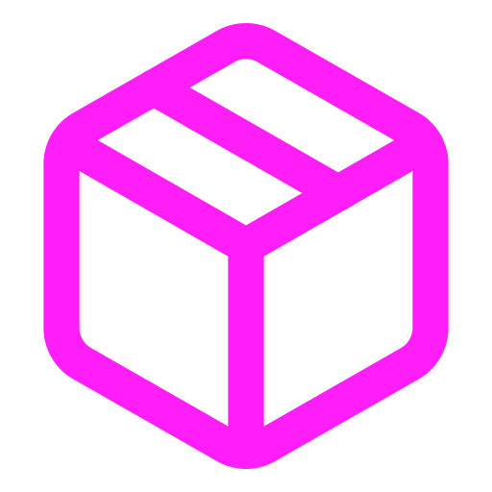
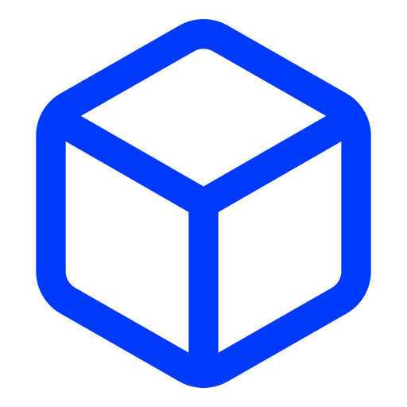

< 06 · Pourquoi />
06 / 19
Image et conteneur_
docker build
docker run
DOCKERFILE
IMAGE
CONTENEUR
< la recette />
< le modèle />
< l'instance />
texte versionné (Git)
figé, lecture seule
autant que tu veux
push
pull
node:22-alpine
nom : version
REGISTRY
image = classe
conteneur = objet
Docker Hub
Notes:
5:30 -> 7:30
La confusion la plus fréquente: image et conteneur. Pour des devs: l'image c'est la classe, le conteneur c'est l'objet.
Le Dockerfile est la recette, un simple fichier texte qu'on versionne dans Git. docker build en fait une image.
L'image est figée, en lecture seule. docker run en crée un conteneur, une instance qui tourne. On peut en lancer dix à partir de la même image.
Le registry (Docker Hub) est le GitHub des images: push pour envoyer, pull pour récupérer. node:22-alpine, c'est nom:version.
Question rapide à la salle: si je supprime un conteneur, je perds l'image? Non.

Slide 7
07 / 19
< Construire />
CONSTRUIRE
ET LANCER_
{ <TECH TOGETHER TOMORROW> }
Notes:
7:30 -> 7:40
Maintenant on construit et on lance.

Slide 8
< 08 · Construire />
08 / 19
Le Dockerfile_
FROM
image de départ
Dockerfile
FROM node:22-alpine
WORKDIR /app
COPY package*.json ./
RUN npm ci
COPY . .
EXPOSE 3000
CMD ["node", "server.js"]
dossier de travail
WORKDIR
COPY
copie des fichiers
RUN
exécuté au build
CMD
exécuté au run
Notes:
7:40 -> 9:40
Lecture ligne par ligne. FROM: l'image de départ, ici Node 22 en variante alpine, beaucoup plus petite.
WORKDIR: le dossier de travail dans l'image. COPY: on copie des fichiers de ton projet vers l'image.
RUN s'exécute au BUILD (installer les dépendances), CMD s'exécute au RUN (démarrer l'app). C'est la distinction qui piège le plus de monde.
EXPOSE ne publie rien, c'est de la documentation. La publication se fait avec -p au lancement.
Note: ce Dockerfile est un peu plus complet que celui de la démo (on a séparé package.json). Je vous explique pourquoi sur la slide suivante.

Slide 9
< 09 · Construire />
09 / 19
Couches et cache_
MAUVAIS ORDRE
BON ORDRE
< tu modifies server.js />
< tu modifies server.js />
FROM node:22-alpine
CACHED
FROM node:22-alpine
CACHED
WORKDIR /app
CACHED
WORKDIR /app
CACHED
COPY . .
REBUILT
COPY package*.json ./
CACHED
RUN npm ci
REBUILT
RUN npm ci
CACHED
CMD [...]
REBUILT
COPY . .
REBUILT
{ ce qui change le moins en haut, le plus en bas }
Notes:
9:40 -> 11:40
Chaque instruction crée une couche. Docker réutilise une couche si rien n'a changé, sinon il la reconstruit ET toutes celles en dessous.
Gauche: je copie tout le code puis j'installe. Je modifie server.js, la couche COPY change, donc npm ci se relance à chaque build.
Droite: je copie d'abord package.json, j'installe, et SEULEMENT ensuite le code. Modifier server.js ne touche que la dernière couche, npm ci reste en cache.
Règle: ce qui change le moins en haut, ce qui change le plus en bas. Vous allez le vérifier dans le projet 1.

Slide 10
< 10 · Construire />
10 / 19
Les commandes de base_
1
$ docker build -t app .
construit l'image
2
$ docker run -p 8080:3000 app
lance un conteneur
3
$ docker ps
liste les conteneurs
4
$ docker logs -f app
suit les logs
5
$ docker exec -it app sh
ouvre un shell dedans
6
$ docker stop app && docker rm app
arrête puis supprime
Notes:
11:40 -> 13:10
Les six commandes à connaître. Je les passe vite, on va les utiliser tout de suite en démo.
build construit l'image, run lance un conteneur (-p pour les ports), ps liste, logs -f suit les logs, exec -it ouvre un shell DANS le conteneur, stop puis rm pour nettoyer.
Le plus utile pour débugger: logs pour comprendre pourquoi ça plante, exec pour aller voir ce qu'il y a dedans.
Le CHEATSHEET.md du repo contient tout ça et plus.

Slide 11
< 11 · Construire />
11 / 19
Ports et volumes_
PORTS
VOLUMES
-p 8080:3000
-v pgdata:/data
HÔTE
:8080
CONTENEUR
:3000
CONTENEUR
jetable
pgdata
Sans -p, rien n'entre dans le conteneur
Toujours hôte:conteneur
Le volume survit à rm du conteneur
Bind mount : ton dossier dedans (dev)
Notes:
21:10 -> 23:10
Deux choses qu'on vient de croiser en démo.
Ports: le conteneur est isolé, rien n'y entre par défaut. -p 8080:3000 veut dire: le port 8080 de MA machine redirigé vers le port 3000 DU conteneur. Toujours hôte puis conteneur.
Volumes: un conteneur est jetable, ses données disparaissent avec lui. Ce qui doit survivre (une base de données) vit dans un volume, géré par Docker, indépendant du conteneur.
Le bind mount, c'est monter un dossier de ta machine dans le conteneur. Pratique en développement, on le fait dans le bonus du projet 4.

Slide 12
< 12 · Construire />
12 / 19
Les pièges classiques_
FROM node:latest
ENV DB_PASSWORD=...
Version non figée
Secret dans l'image
node:22-alpine
variables au run (-e, .env)
USER root (défaut)
node_modules/ copié
Tout tourne en root
Contexte énorme
USER node
.dockerignore
Notes:
23:10 -> 24:40
Quatre erreurs que je vois tout le temps, y compris dans des projets notés.
node:latest: la version change sous vos pieds, on fige (node:22-alpine). Un secret dans un ENV: n'importe qui avec l'image le lit avec docker history, on passe les secrets au lancement.
Tout en root: si l'app est compromise, l'attaquant est root dans le conteneur, on ajoute USER node. node_modules copié: contexte énorme et dépendances de votre OS dans l'image, le .dockerignore règle ça.
Les projets 1 et 3 vérifient plusieurs de ces points avec check.sh.

Slide 13
< 13 · Construire />
13 / 19
Le build multi-stage_
ÉTAPE 1
ÉTAPE 2
FROM node:22-alpine AS build
FROM nginx:alpine
Node + npm
COPY
--from=build
nginx
node_modules
dist/ : HTML, JS, CSS
code source
= image finale
outils de build
jeté après le build
livré en production
{ on livre le résultat, pas l'atelier }
Notes:
24:40 -> 26:40
Problème: pour construire une app React, il faut Node, des centaines de Mo de node_modules, des outils de build. Pour la SERVIR, il faut juste quelques fichiers statiques.
Solution: deux FROM dans le même Dockerfile. L'étape 1 build, l'étape 2 part d'une image nginx toute propre et ne récupère que le dossier dist avec COPY --from=build.
Tout ce qui est dans l'étape 1 est jeté. L'image finale ne contient ni Node ni code source.
[À VÉRIFIER avant le workshop: lancer docker images sur le projet 2 et noter les vraies tailles (étape build vs image finale) pour les citer à l'oral.]
Message: on livre le résultat, pas l'atelier. C'est le projet 2.

Slide 14
14 / 19
< Orchestrer />
PLUSIEURS
SERVICES_
{ <TECH TOGETHER TOMORROW> }
Notes:
26:40 -> 26:50
Dernière partie: une vraie app, c'est rarement un seul conteneur.

Slide 15
< 15 · Orchestrer />
15 / 19
Docker Compose_
compose.yml
$ docker compose up -d
✔ Network app_default Created
✔ Container app-db-1 Started
✔ Container app-api-1 Started
✔ Container app-web-1 Started
services:
web:
build: ./web
ports: ["8080:80"]
api:
build: ./api
db:
image: postgres:16-alpine
volumes:
- pgdata:/var/lib/...
volumes:
pgdata:
1
1
fichier
commande
Notes:
26:50 -> 28:20
Une app complète = front, API, base de données. Avec docker run, ça fait trois longues commandes à retaper.
Compose: on décrit les services dans UN fichier compose.yml. À gauche: web, api, db avec leur image ou leur dossier de build, les ports, le volume de la base.
À droite: UNE commande, docker compose up -d, et les trois conteneurs démarrent, avec leur réseau.
docker compose down arrête et supprime. Attention: down -v supprime AUSSI les volumes, donc les données.

Slide 16
< 16 · Orchestrer />
16 / 19
Le réseau de Compose_
NAVIGATEUR
web
api
db
pgdata
:8080
/api
db:5432
ports: 8080:80
réseau frontend
seul web est publié
réseau backend
{ le nom du service = le nom d'hôte }
Notes:
28:20 -> 29:50
Compose crée un réseau et un DNS interne: chaque service est joignable par son NOM. L'API se connecte à la base avec db:5432, pas localhost (localhost, c'est le conteneur de l'API lui-même).
Seul web publie un port (8080). L'API et la base ne sont pas accessibles depuis votre machine: moins de surface d'attaque.
On peut même découper en deux réseaux: frontend (web et api), backend (api et db). web ne peut pas atteindre la base, même par erreur. C'est le projet 4.
Message: le nom du service est le nom d'hôte.

Slide 17
Questions ?_
Place à la pratique.
{ <TECH TOGETHER TOMORROW> }
Notes:
29:50 -> 30:10
Questions rapides sur la théorie. Les questions de pratique, on les traite pendant les projets.

Slide 18
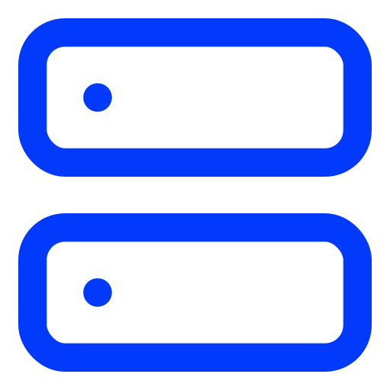

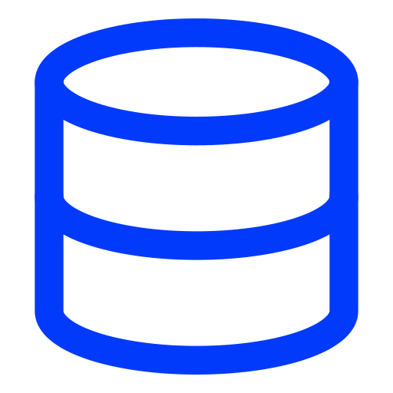
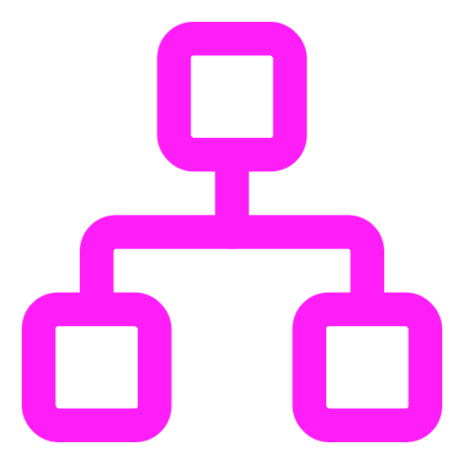
< 18 · Pratique />
18 / 19
4 mini-projets_
01
02
03
04
L'API
Le front
API + base
Full stack
Dockerfile
cache des couches
.dockerignore
multi-stage
ARG
nginx
compose.yml
volume Postgres
.env
réseaux
healthcheck
reverse proxy
{ ./check.sh dans chaque projet te dit où tu en es }
Notes:
30:10 -> 31:40
4 projets de difficulté croissante, chacun réutilise le précédent: l'API, le front en multi-stage, API plus Postgres avec Compose, et la stack complète.
Pour chacun: un README avec les consignes, des TODO dans les fichiers, des indices repliables, et un check.sh qui vous dit ce qui manque. La solution existe dans solutions/ mais c'est le dernier recours.
Planning indicatif sur 1h30: projet 1 en 15 min, projet 2 en 20 min, projet 3 en 25 min, projet 4 en 30 min. Ceux qui vont vite font les bonus.
Dernière slide: le QR code vers le repo. Faites git clone et lancez-vous. Je circule.

Slide 19

Le repo_
github.com/Ilan-LP/workshop-docker
$ git clone https://github.com/Ilan-LP/workshop-docker.git
$ cd workshop-docker/projects
{ <TECH TOGETHER TOMORROW> }
Notes:
31:40 -> fin
Laisser cette slide affichée pendant toute la partie pratique.
Pour les élèves bloqués: lire l'erreur, docker logs, puis demander. Rappeler le CHEATSHEET.md.
Dernières minutes: demander lequel des 4 projets était le plus dur, et rappeler que la doc officielle est dans le README du repo.

